Slide 1
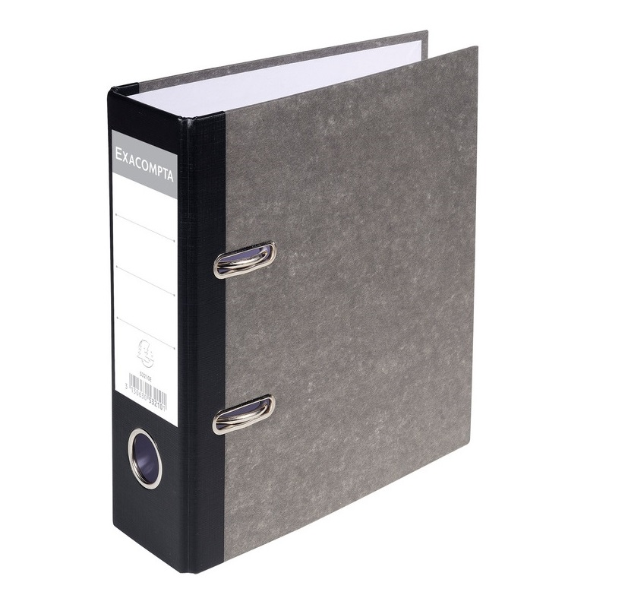
map
m
a
p

Slide 3
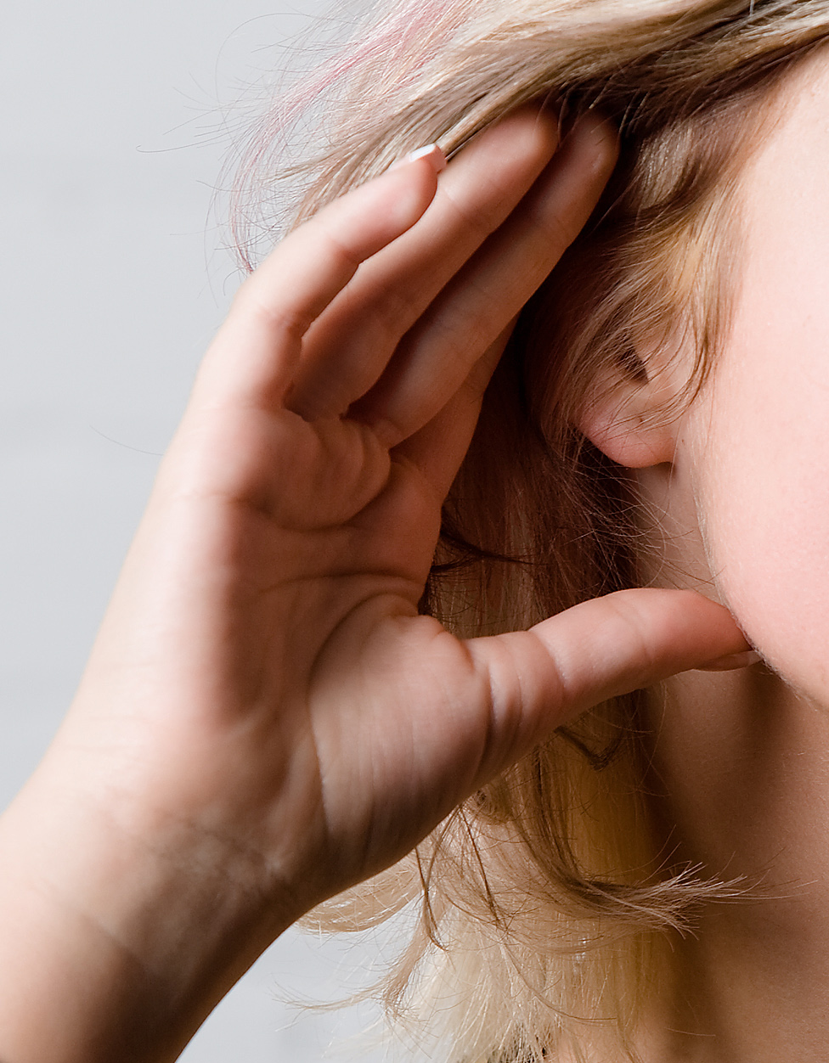

Slide 4
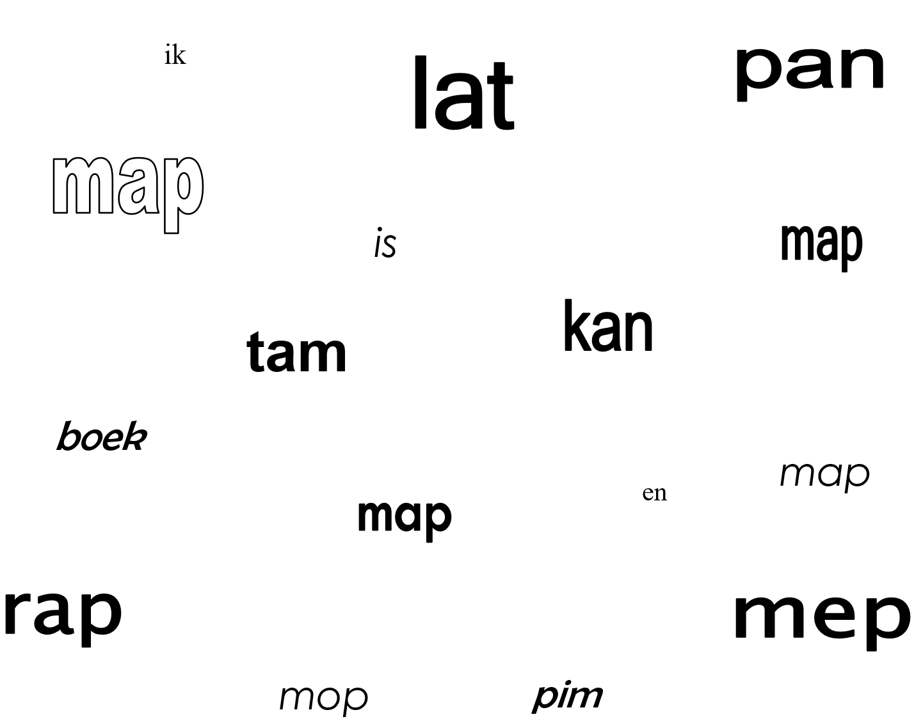
map

Slide 5
de map in de kast
ik zoek mijn map.
ik zie mijn map niet.
mijn map ligt niet op de tafel.
mijn map zit ook niet in mijn tas.
waar is mijn map ?
mijn map staat in de kast.
map

Slide 6
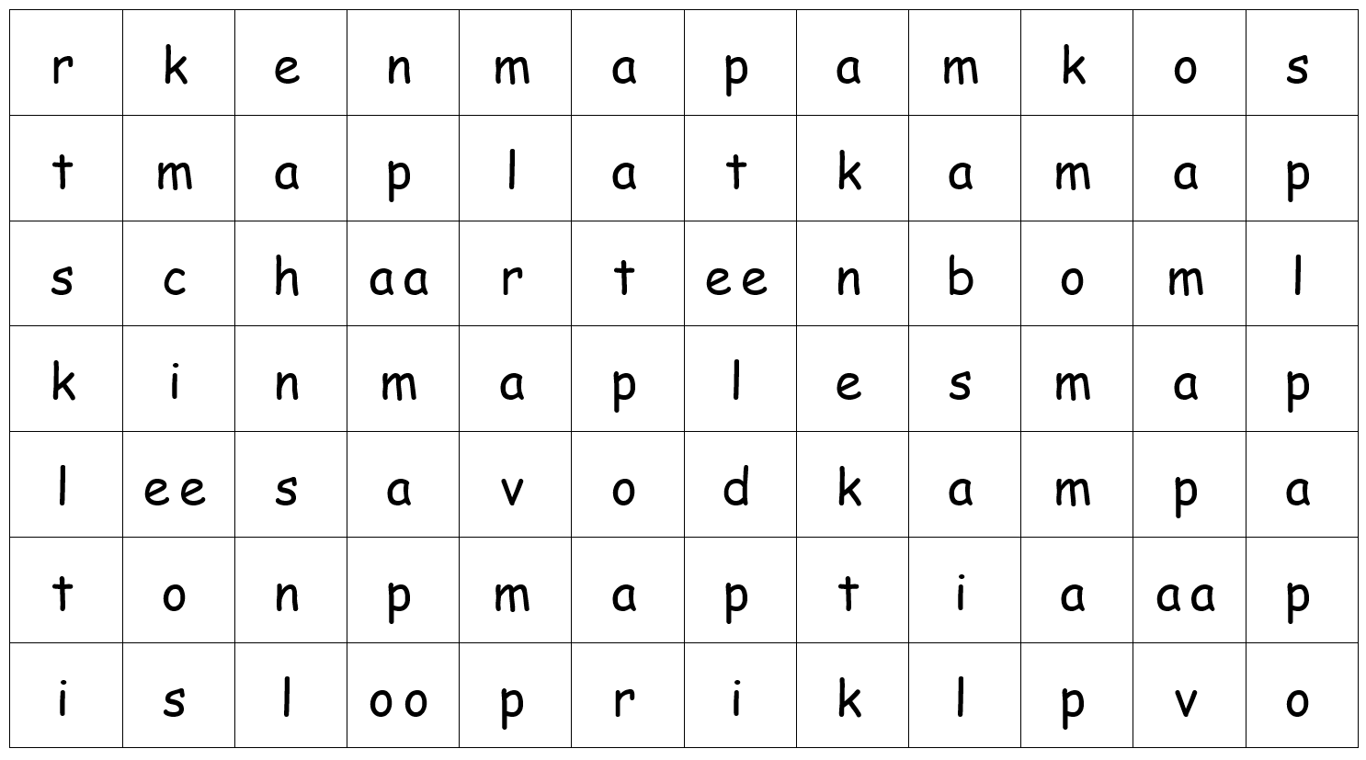
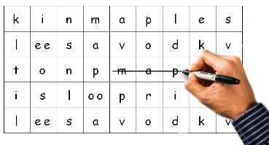

Slide 7
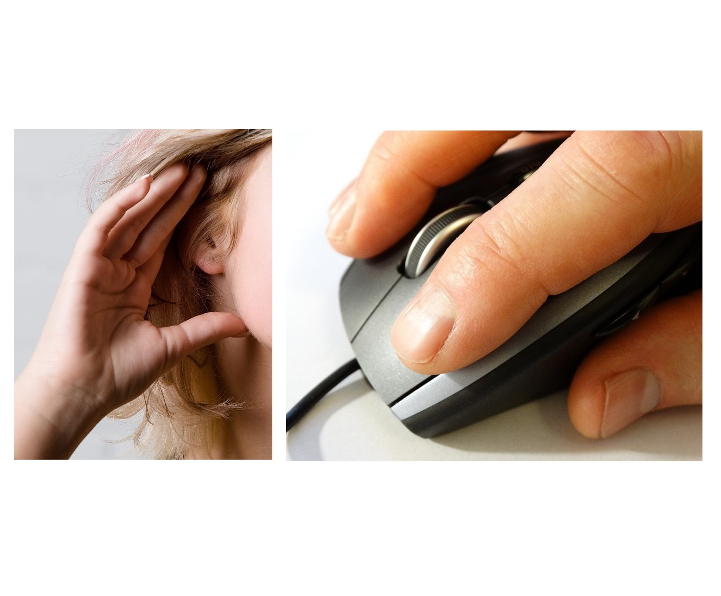

Slide 9
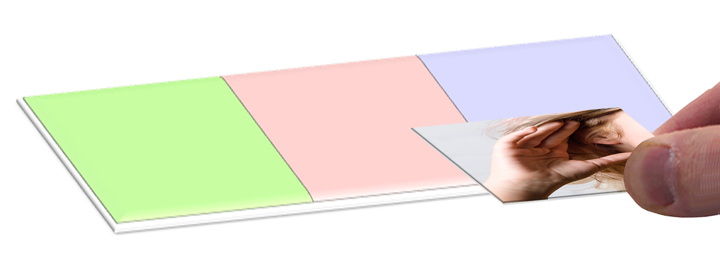

Slide 10
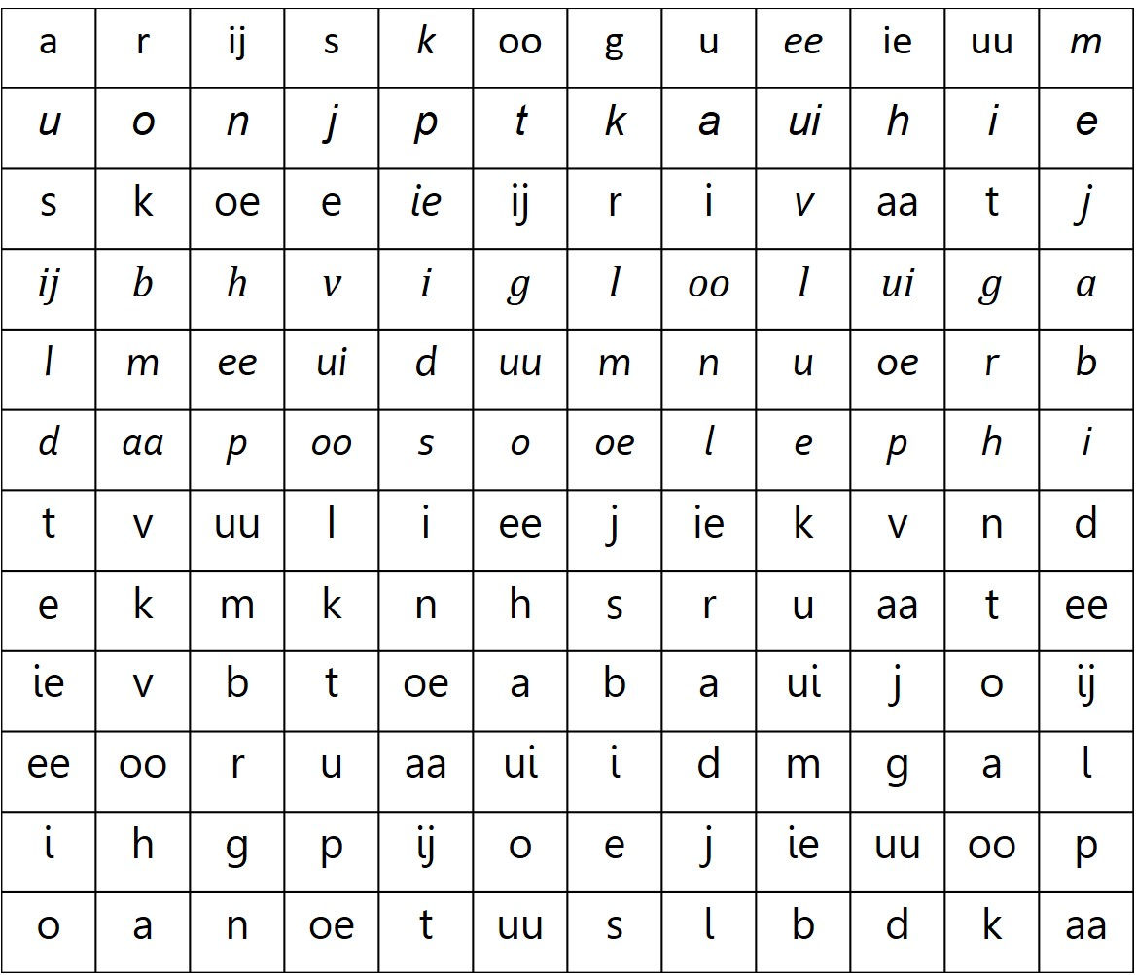
m

Slide 12
p

Slide 13
p

Slide 16
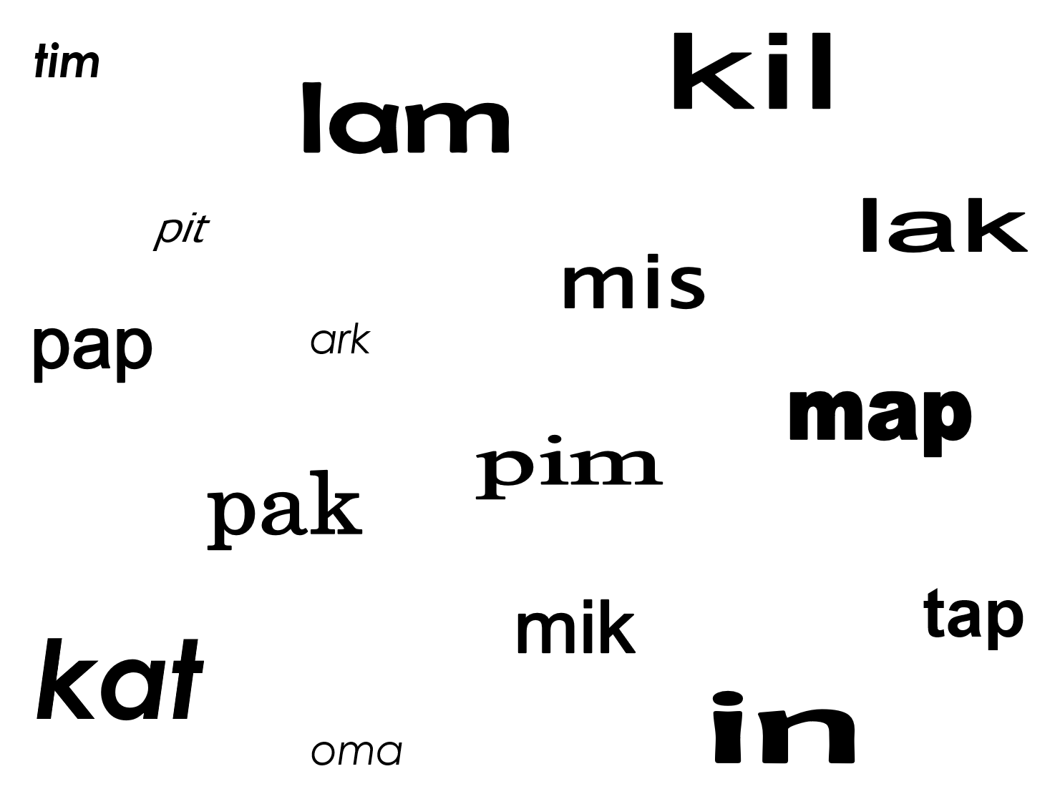
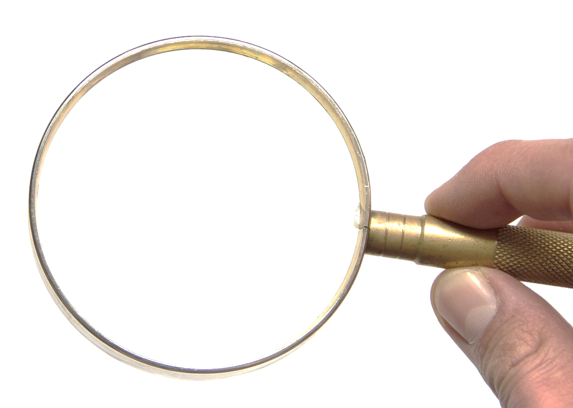

Slide 19
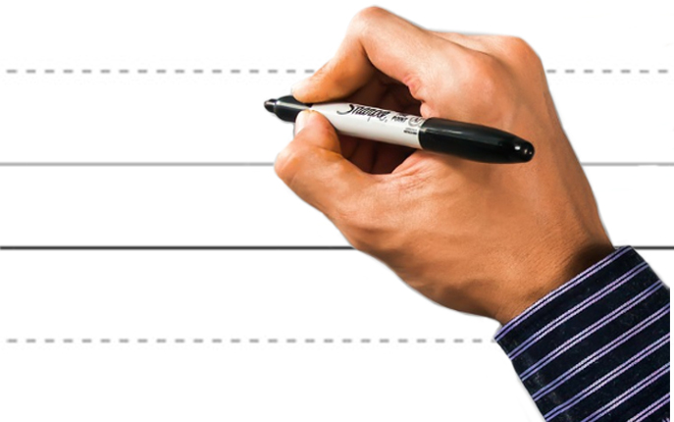

Slide 20
1. | lat | ta | let | lat | lak
2. | kip | kip | kap | pik | kip
3. | pap | pa | pap | pop | tap
4. | lip | pil | kip | lip | lip
5. | lak | lak | lak | lik | lat
6. | mat | met | mot | mat | tam
7. | tik | til | tik | lik | tak
8. | pak | pak | kap | pak | bak
9. | kim | tim | kim | kam | lam
10. | pil | pil | lip | pil | pit
11. | tip | lip | tip | kip | tap
12. | lap | kap | lap | lap | pal

Slide 21
ka la ta ma pa | pa ta ka la ma | li mi pi ti ki | mi pi li ki ti

Slide 22
la- lak lat lam lap | ta- tak tal tam tap | ma- mat mal mak mam | pa- pak pal pap pat

Slide 23
ki- kim kil kip | li- lik lip lil | pi- pil pik pit | ti- tim tik til

Slide 25
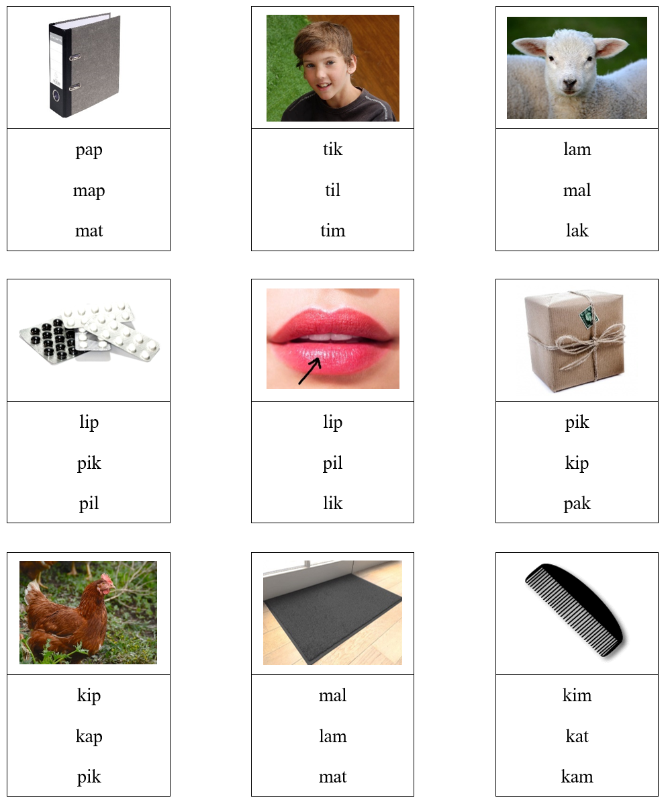

Slide 26
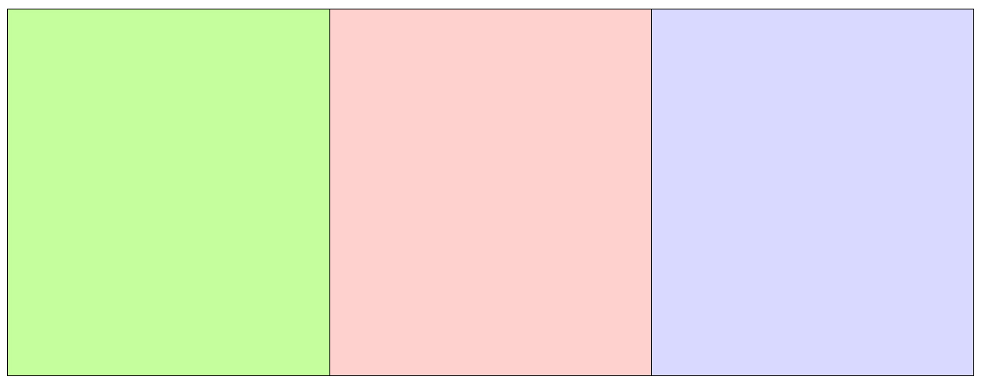

Slide 27
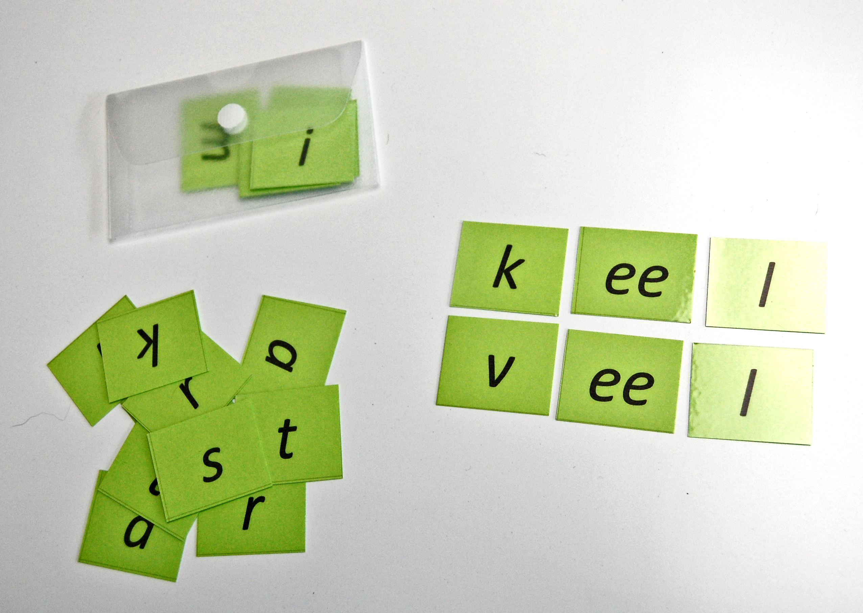

Slide 29
1. | mal | mat | kil | tap | pal
2. | pim | map | mat | kap | kip
3. | lap | tim | pap | mal | mik
4. | kil | tap | tip | pim | mam
5. | kam | kim | lam | lip | pak
6. | pil | mal | mik | kil | lak
7. | pal | pik | mik | kat | tik
8. | pal | pit | tak | tam | mat
8. | lip | pil | kap | kip | mak
10. | pak | lap | pit | tap | tal
11. | lik | kim | lak | lat | kam
12. | tik | map | kam | mam | kil

Slide 31
